Slide 1


Slide 2

Il convient de lancer le mode diaporama pour la diffusion de la leçon en classe
Réservé à l’enseignant (e)

Slide 3




Pictogrammes
Réservé à l’enseignant (e)
L’enseignant parle
Diffusion d’un média
Média en cours de diffusion
Fin du média. Passer au slide suivant
Expliquer, donner une consigne
Désigner un élève

Slide 4
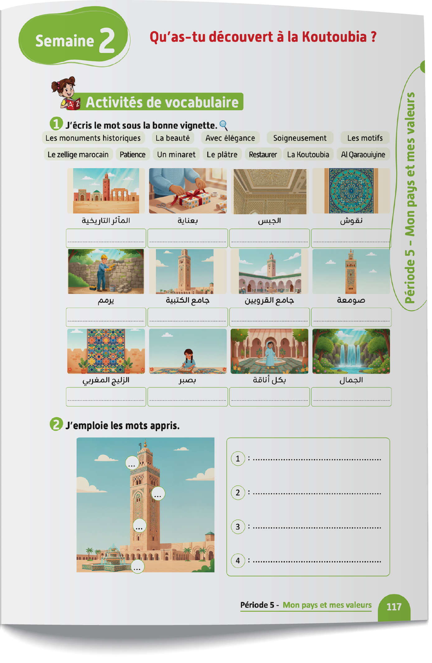
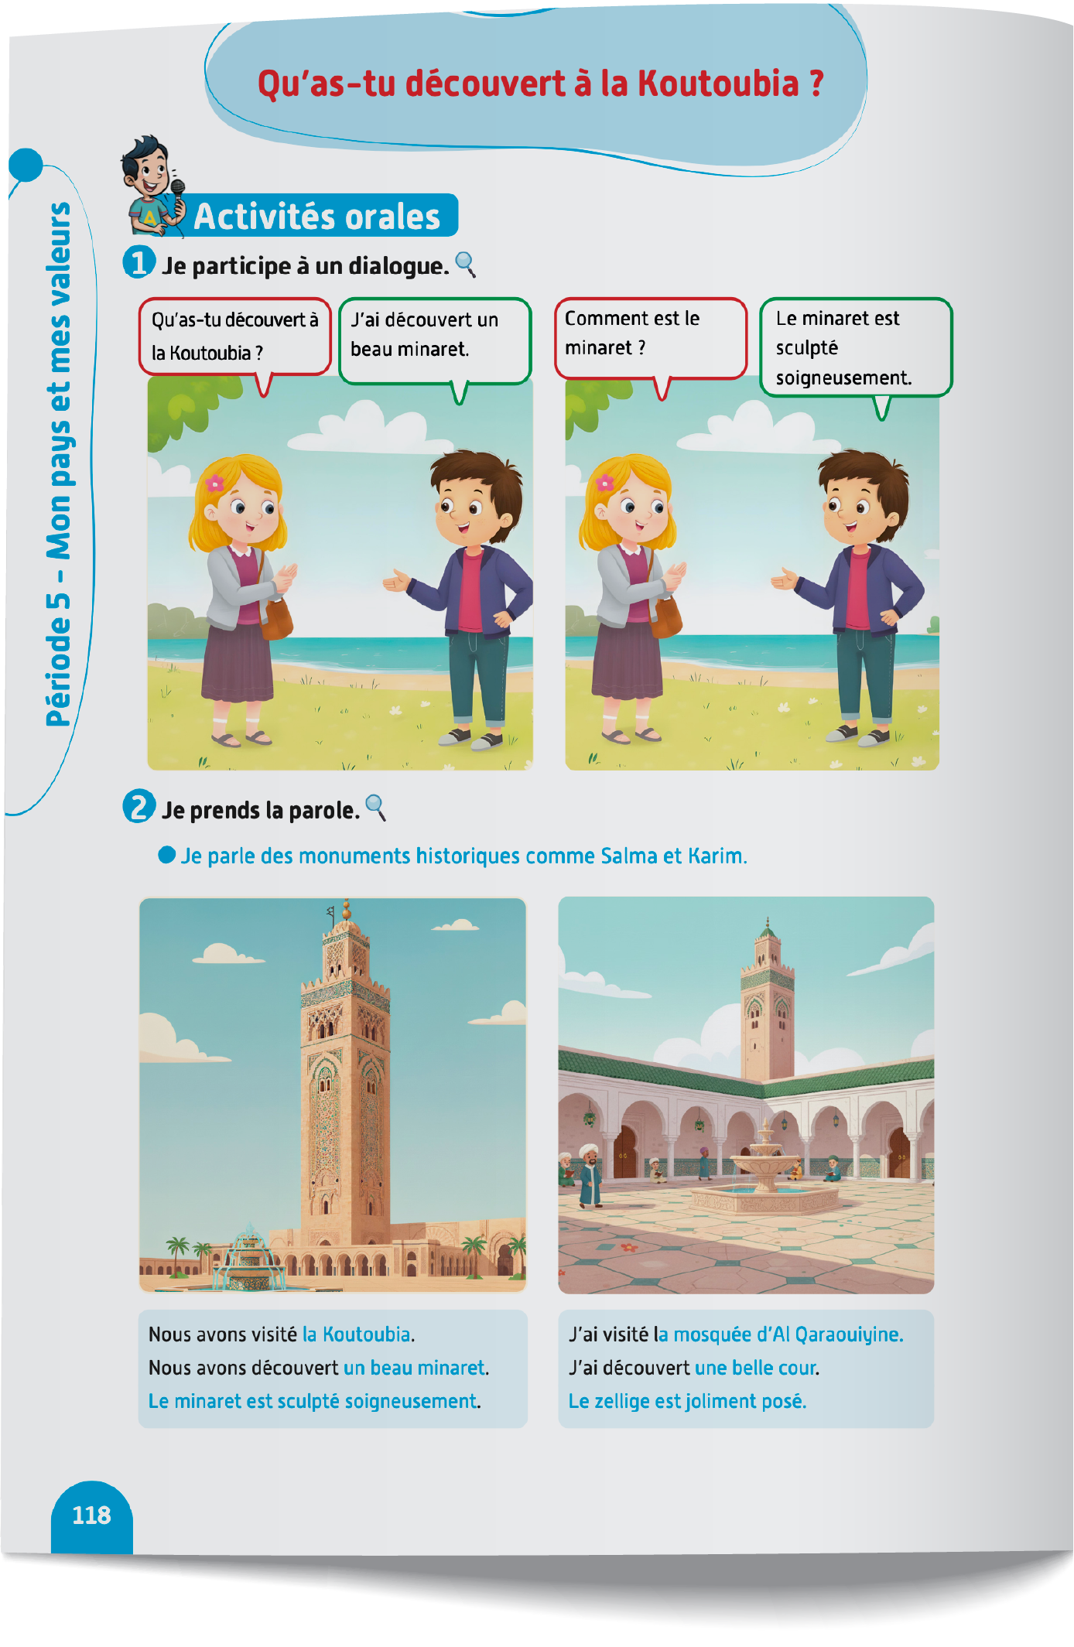
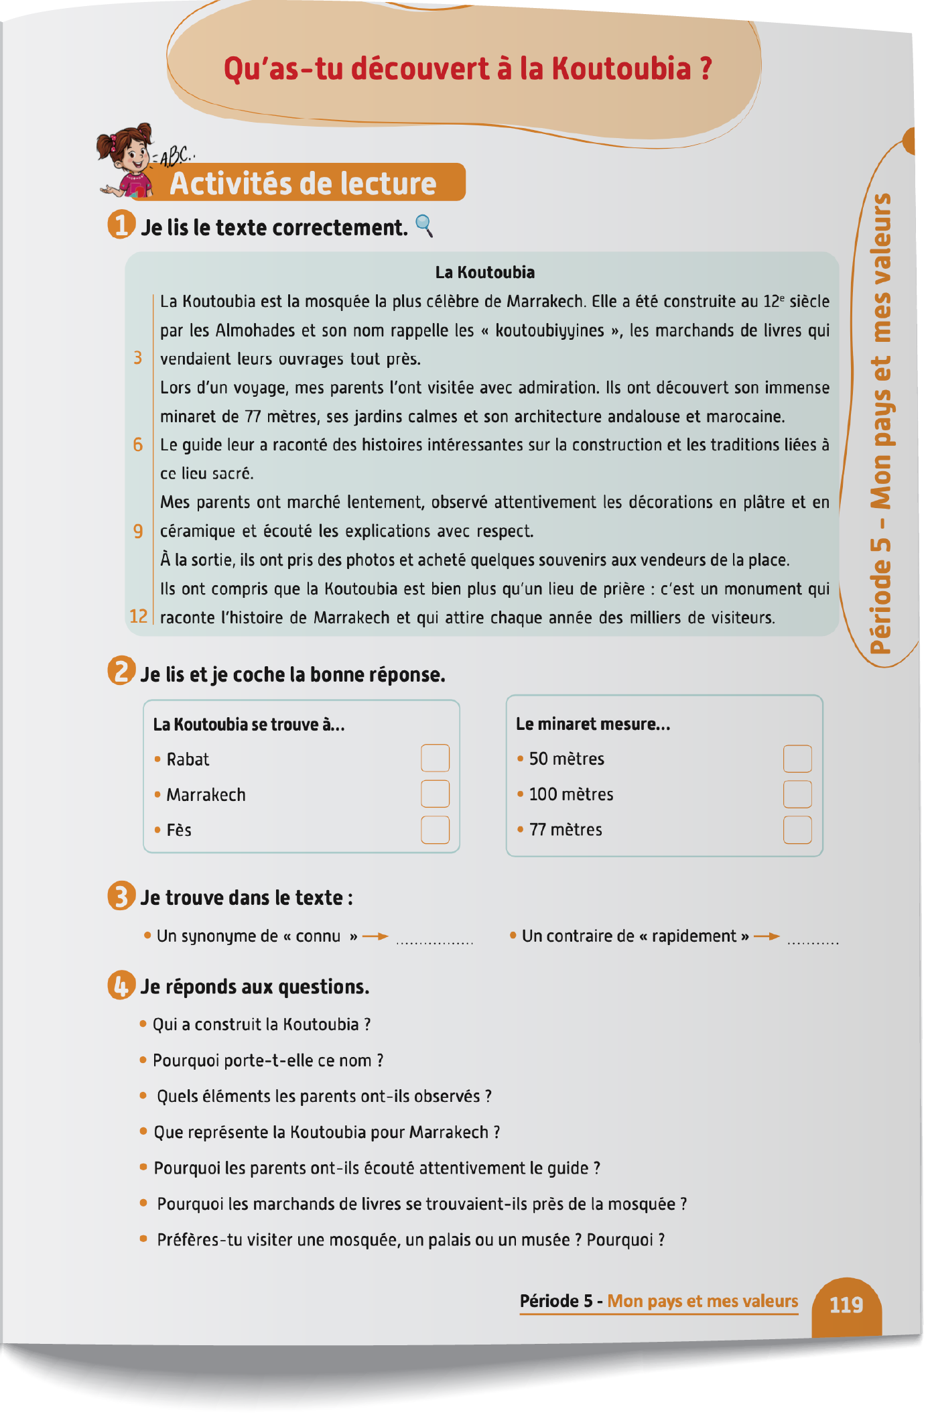
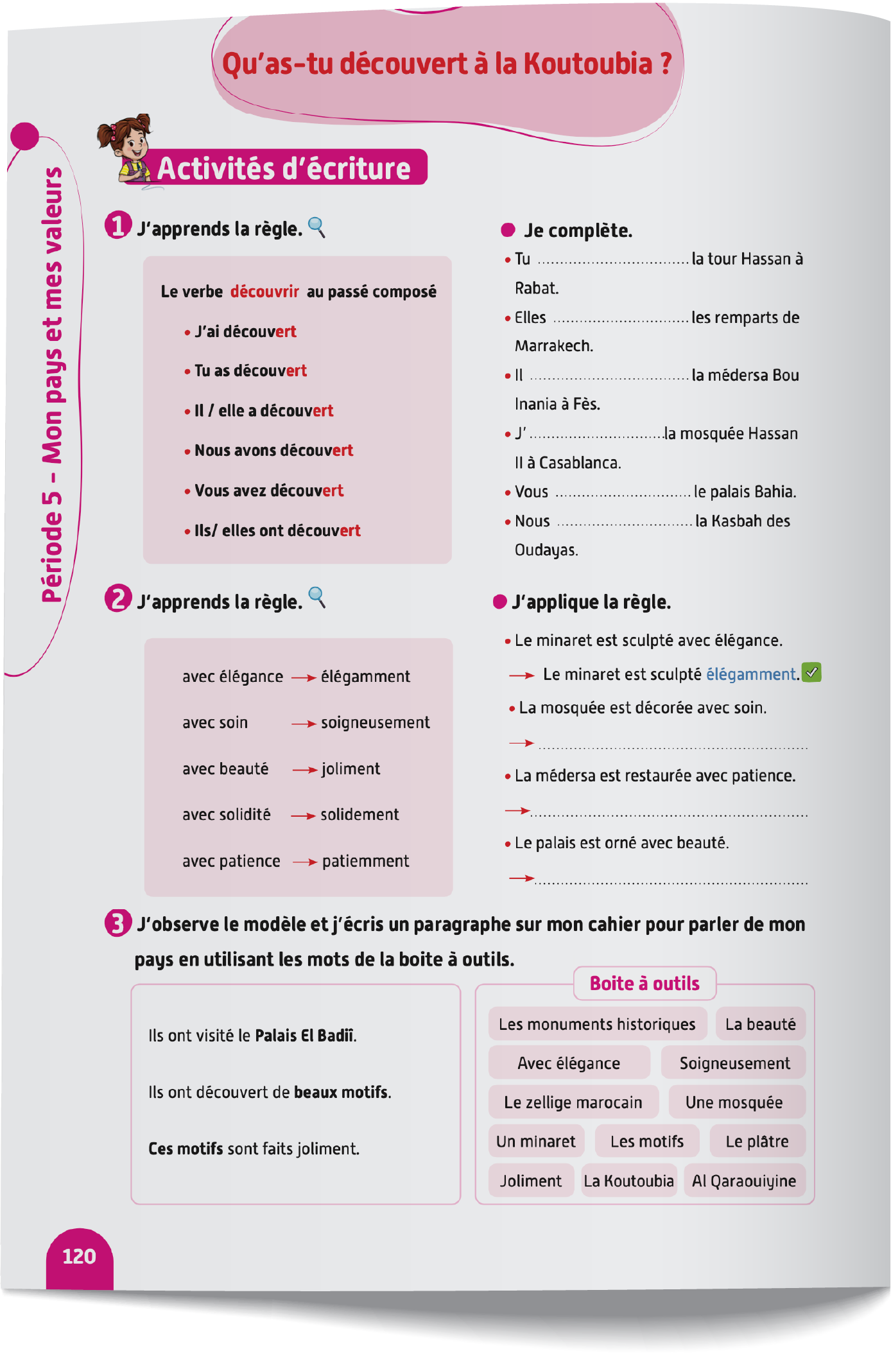
Contenu de la semaine
Réservé à l’enseignant (e)

Slide 5

Organisation de la semaine
Réservé à l’enseignant
Séance 1
Séance 4
Présentation du vocabulaire
Exploitation du vocabulaire
Activités de vocabulaire sur livret
Oral – Dialogue
Lecture – Texte (Compréhension 2)
DNL
Séance 2
Séance 5
Oral – Acte de parole 1
Ecrit – Point de langue 1
Lecture – Texte (fluidité)
Oral – Prise de parole
Ecriture – texte
Séance 3
Séance 6
Oral - Acte de parole 2
Ecrit – Point de langue 2
Lecture – Texte (Compréhension 1)
Révision
Lecture offerte

Slide 6



Plan de la séance 4
Réservé à l’enseignant (e)
1. Dialogue
Jouer un dialogue reprenant les actes de parole enseignés.
Texte : Compréhension (2).
Lire des problèmes mathématiques.

Slide 7




Bonjour les enfants ! La leçon de français commence maintenant.

Slide 8

Aujourd’hui, nous allons apprendre un dialogue avec Majd et Nada.

Slide 9




Lecture de la vidéo.

Slide 10

Nous allons écouter le dialogue une deuxième fois.

Slide 11
Lecture de la vidéo.

Slide 12

Maintenant, on va répéter le dialogue ensemble. Je vais lire chaque réplique et vous allez répéter après moi. Puis, on va continuer à répéter le dialogue.

Slide 13


On va continuer la répétition du dialogue. Je vais lire chaque réplique et vous allez répéter après moi.
Tu te souviens de la marche verte ?
Je m’en souviens très bien. La marche verte a eu lieu le 6 novembre 1975,
Pourquoi les Marocains ont-ils organisé la marche verte ?
Pour récupérer le Sahara marocain.
Tu te souviens de la révolution du Roi et du peuple, le 20 août 1953 ?
Oui, les Marocains ont manifesté afin de s’opposer à l’exil du roi Mohammed V.

Slide 14
On va continuer la répétition du dialogue. Je vais lire chaque réplique et vous allez répéter après moi.
Qu’as-tu découvert à la Koutoubia ?
J’ai découvert un beau minaret.
Comment est le minaret ?
Le minaret est sculpté soigneusement.
Qu’as-tu découvert à Al Quaraouiyine ?
J’ai découvert une belle cour.
Comment est la mosquée Al Quaraouiyine ?
Le zellige est posé joliment.
Au revoir !
A bientôt !

Slide 15
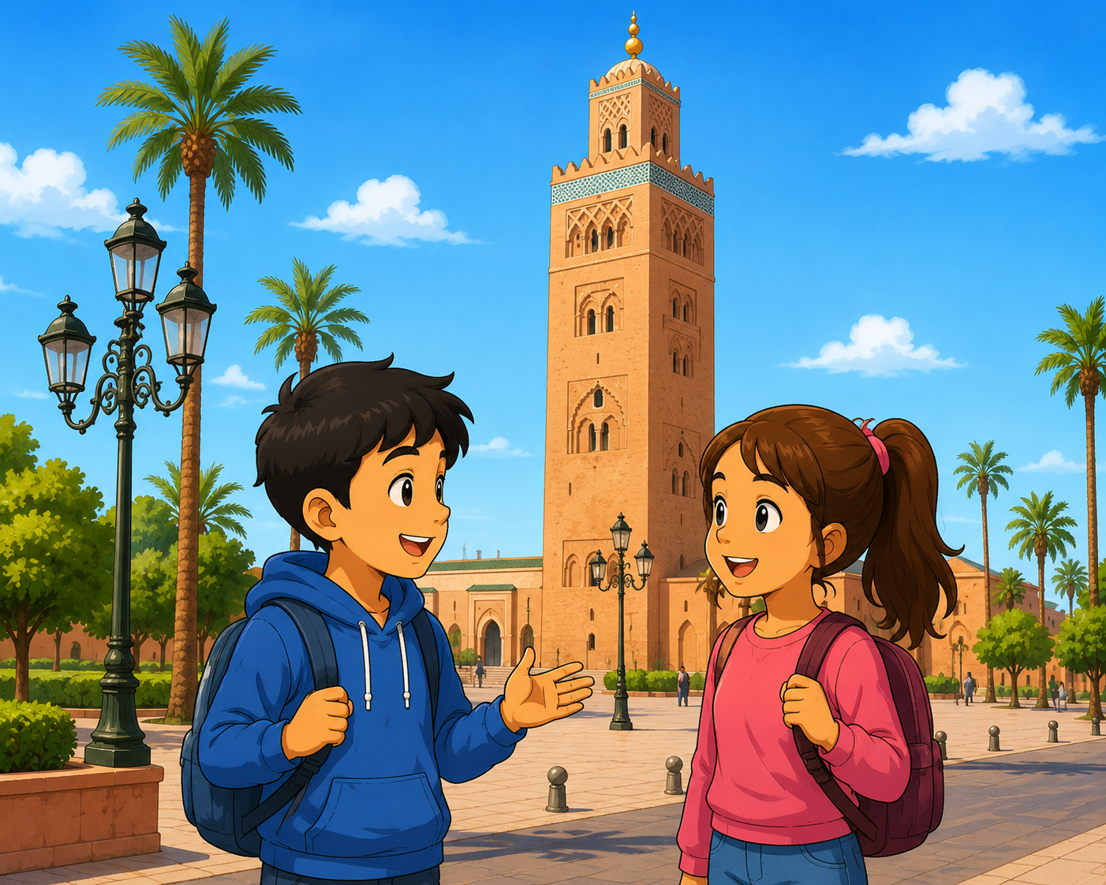

Maintenant, on va jouer ce dialogue. On va le faire en 3 étapes. Soyez attentifs.
Etape 1
Etape 2
Etape 3

Slide 16
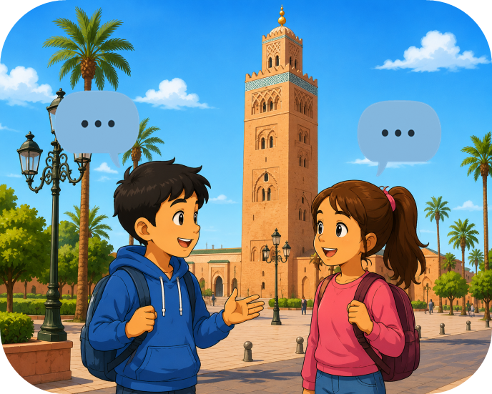
Etape 1. Je vais vous expliquer la situation.
Etape 1
Etape 2
Etape 3
Situation : Le garçon et la fille sont devant des monuments historiques au Maroc. Chacun pose à l’autre les questions suivantes :
Tu te souviens de _________ ?
Pourquoi les Marocains ont organisé _________ ?
Qu’as-tu découvert à _________ ?
Comment est _________ ?

Slide 17
Etape 2. Chacun réfléchit silencieusement à ce qu’il va dire dans le dialogue.
Etape 1
Etape 2
Etape 3
Situation : Le garçon et la fille sont devant des monuments historiques au Maroc. Chacun pose à l’autre les questions suivantes :
Tu te souviens de _________ ?
Pourquoi les Marocains ont organisé _________ ?
Qu’as-tu découvert à _________ ?
Comment est _________ ?

Slide 18

Etape 3. Maintenant, vous allez jouer le dialogue. Qui veut passer au tableau ?
Etape 1
Etape 2
Etape 3
Situation : Le garçon et la fille sont devant des monuments historiques au Maroc. Chacun pose à l’autre les questions suivantes :
Tu te souviens de _________ ?
Pourquoi les Marocains ont organisé _________ ?
Qu’as-tu découvert à _________ ?
Comment est _________ ?

Slide 19

Maintenant, tout le monde participe. Jouez le dialogue avec votre voisin.
Tu te souviens de _________ ?
Pourquoi les Marocains ont organisé ______________ ?
Qu’as-tu découvert à _________ ?
Comment est _________ ?

Slide 20
Plan de la séance 4
Réservé à l’enseignant (e)
Jouer un dialogue reprenant les actes de parole enseignés.
2. Lecture
Texte : Compréhension (2).
Lire des problèmes mathématiques.

Slide 21

Maintenant, on va faire de la lecture.
dialogue
lecture
DNL

Slide 22
Ouvrez le manuel à la page 114. On va lire ce texte.
dialogue
lecture
DNL

Slide 23
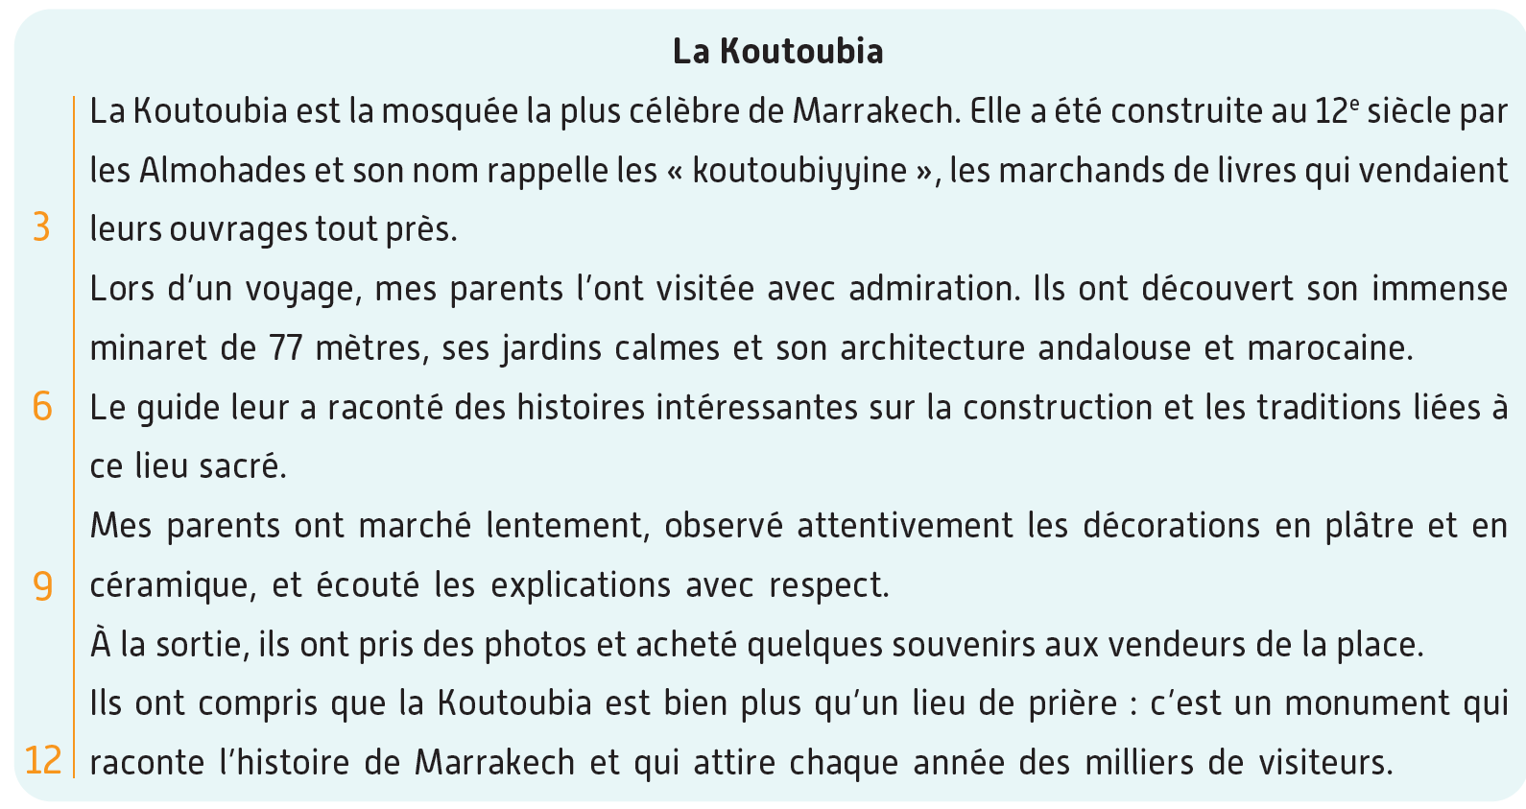
Lisez le texte silencieusement sur votre livret. Après, on écoutera une lecture audio.
dialogue
lecture
DNL

Slide 24

Lecture de la vidéo.
dialogue
lecture
DNL

Slide 25
Qui veut lire le texte ? Je vais désigner plusieurs élèves. Chacun va lire un passage.
dialogue
lecture
DNL

Slide 26

Prenez vos ardoises. On va répondre à des questions de compréhension.
dialogue
lecture
DNL

Slide 27
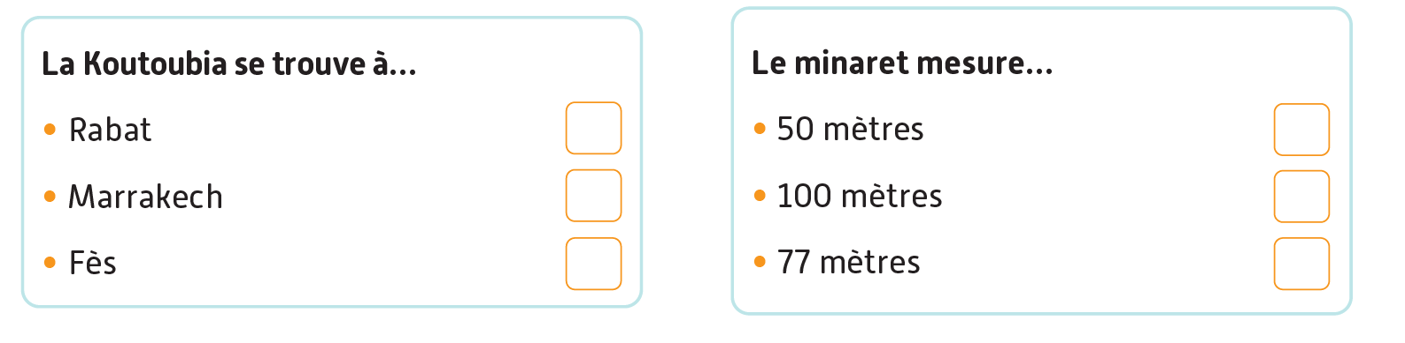
Lisez la question et cherchez la réponse dans le texte.
dialogue
lecture
DNL
Je lis et j’écris la bonne réponse.

Slide 28
dialogue
lecture
DNL
La bonne réponse est : Marrakech.
X

Slide 29
Lisez la question et cherchez la réponse dans le texte.
dialogue
lecture
DNL
Je lis et j’écris la bonne réponse.

Slide 30
dialogue
lecture
DNL
La bonne réponse est : 77 mètres
X

Slide 31

Prenez vos cahiers.
dialogue
lecture
DNL

Slide 32
Répondez à cette question sur vos cahiers. Je vais passer entre les rangs pour vous aider.
dialogue
lecture
DNL
Qui a construit la Koutoubia et à quelle époque ?

Slide 33

Qui veut lire sa réponse ?
dialogue
lecture
DNL
Qui a construit la Koutoubia et à quelle époque ?

Slide 34
La réponse est : « La Koutoubia a été construite au 12ᵉ siècle par les Almohades.».
dialogue
lecture
DNL
Qui a construit la Koutoubia et à quelle époque ?
La Koutoubia a été construite au 12ᵉ siècle par les Almohades.

Slide 35
Répondez à cette question sur vos cahiers. Je vais passer entre les rangs pour vous aider.
dialogue
lecture
DNL
Que signifie le nom "Koutoubia" ?

Slide 36
Qui veut lire sa réponse ?
dialogue
lecture
DNL
Que signifie le nom "Koutoubia" ?

Slide 37
La réponse est : « Le nom "Koutoubia" rappelle les Koutoubiyyine, les marchands de livres qui vendaient leurs ouvrages tout près. »
dialogue
lecture
DNL
Que signifie le nom "Koutoubia" ?
Le nom "Koutoubia" rappelle les Koutoubiyyine, les marchands de livres qui vendaient leurs ouvrages tout près.

Slide 38

Maintenant, chacun va parler du monument qu’il aime le plus visiter. Je vais passer entre les rangs pour vous aider.
dialogue
lecture
DNL
Préfères-tu visiter une mosquée, un palais ou un musée ? Pourquoi ?

Slide 39
Qui veut lire sa réponse ?
dialogue
lecture
DNL
Préfères-tu visiter une mosquée, un palais ou un musée ? Pourquoi ?

Slide 40
Plan de la séance 4
Réservé à l’enseignant (e)
Jouer un dialogue reprenant les actes de parole enseignés.
Texte : Compréhension (2).
3. DNL
Lire des problèmes mathématiques.

Slide 41

Maintenant, nous allons apprendre à lire des problèmes mathématiques. Soyez attentifs.
dialogue
Lecture
DNL
Lire des problèmes mathématiques

Slide 42
Lisez en silence le problème mathématique suivant.
dialogue
Lecture
DNL
La longueur du fleuve Loukkos est de 176 kilomètres.
Si l’on sait que la longueur du fleuve Sebou est supérieure de 324 kilomètres à celle du fleuve Loukkos, quelle est la longueur du fleuve Sebou en kilomètres ?
Je représente les données du problème.
J’écris l’égalité de résolution : …………………
Solution : …………………

Slide 43


Lecture en cours.
dialogue
Lecture
DNL
La longueur du fleuve Loukkos est de 176 kilomètres.
Si l’on sait que la longueur du fleuve Sebou est supérieure de 324 kilomètres à celle du fleuve Loukkos, quelle est la longueur du fleuve Sebou en kilomètres ?
Je représente les données du problème.
J’écris l’égalité de résolution : …………………
Solution : …………………

Slide 44
Qui veut lire ?
dialogue
Lecture
DNL
La longueur du fleuve Loukkos est de 176 kilomètres.
Si l’on sait que la longueur du fleuve Sebou est supérieure de 324 kilomètres à celle du fleuve Loukkos, quelle est la longueur du fleuve Sebou en kilomètres ?
Je représente les données du problème.
J’écris l’égalité de résolution : …………………
Solution : …………………

Slide 45
Maintenant, on va essayer de comprendre le problème mathématique. Relisez le problème silencieusement.
dialogue
Lecture
DNL
La longueur du fleuve Loukkos est de 176 kilomètres.
Si l’on sait que la longueur du fleuve Sebou est supérieure de 324 kilomètres à celle du fleuve Loukkos, quelle est la longueur du fleuve Sebou en kilomètres ?
Je représente les données du problème.
J’écris l’égalité de résolution : …………………
Solution : …………………

Slide 46
Quels sont les mots difficiles dans le problème ? Levez la main. Je vais vous expliquer.
dialogue
Lecture
DNL
La longueur du fleuve Loukkos est de 176 kilomètres.
Si l’on sait que la longueur du fleuve Sebou est supérieure de 324 kilomètres à celle du fleuve Loukkos, quelle est la longueur du fleuve Sebou en kilomètres ?
Je représente les données du problème.
J’écris l’égalité de résolution : …………………
Solution : …………………

Slide 47
Lisez la question et cherchez la réponse dans le problème. Qui veut répondre ?
dialogue
Lecture
DNL
Question 1 : Quelle est la longueur du fleuce Loukkos ?
La longueur du fleuve Loukkos est de 176 kilomètres.
Si l’on sait que la longueur du fleuve Sebou est supérieure de 324 kilomètres à celle du fleuve Loukkos, quelle est la longueur du fleuve Sebou en kilomètres ?
Je représente les données du problème.
J’écris l’égalité de résolution : …………………
Solution : …………………

Slide 48
La réponse est : La longueur du fleuve Loukkos est de 176 kilomètres.
dialogue
Lecture
DNL
Question 1 : Quelle est la longueur du fleuce Loukkos ?
La longueur du fleuve Loukkos est de 176 kilomètres.
Si l’on sait que la longueur du fleuve Sebou est supérieure de 324 kilomètres à celle du fleuve Loukkos, quelle est la longueur du fleuve Sebou en kilomètres ?
Je représente les données du problème.
J’écris l’égalité de résolution : …………………
Solution : …………………

Slide 49
Lisez la question et cherchez la réponse dans le problème. Qui veut répondre ?
dialogue
Lecture
DNL
Question 2 : De combien de kilomètres la longueur du fleuve Sebou est supérieure de celle du fleuve Loukkos ?
La longueur du fleuve Loukkos est de 176 kilomètres.
Si l’on sait que la longueur du fleuve Sebou est supérieure de 324 kilomètres à celle du fleuve Loukkos, quelle est la longueur du fleuve Sebou en kilomètres ?
Je représente les données du problème.
J’écris l’égalité de résolution : …………………
Solution : …………………

Slide 50
La réponse est : La longueur du fleuve Sebou est supérieure de 324 kilomètres à celle du fleuve Loukkos.
dialogue
Lecture
DNL
Question 2 : De combien de kilomètres la longueur du fleuve Sebou est supérieure de celle du fleuve Loukkos ?
La longueur du fleuve Loukkos est de 176 kilomètres.
Si l’on sait que la longueur du fleuve Sebou est supérieure de 324 kilomètres à celle du fleuve Loukkos, quelle est la longueur du fleuve Sebou en kilomètres ?
Je représente les données du problème.
J’écris l’égalité de résolution : …………………
Solution : …………………

Slide 51
Notez les devoirs à faire à la maison. Vous allez relire le texte.
dialogue
Lecture
DNL

Slide 52


La séance d’aujourd’hui est terminée. À bientôt.
dialogue
Lecture
DNL

